Slide 1
Shot Size
Teknik Kamera Elektronik
Arie Nugraha, M.Si

Slide 2
Establishing Shot
Berfungsi untuk memperkenalkan latar tempat atau waktu yang baru.
Durasinya tak lama. Biasanya tak lebih dari 10 detik

Slide 3
Master Shot
Shot yang mengcover seluruh adegan.

Slide 4
Wide Shot
Menunjukkan area di sekitar subjek dalam cakupan yang luas.
Misalnya, seorang khalifah di tengah gurun pasir.

Slide 5
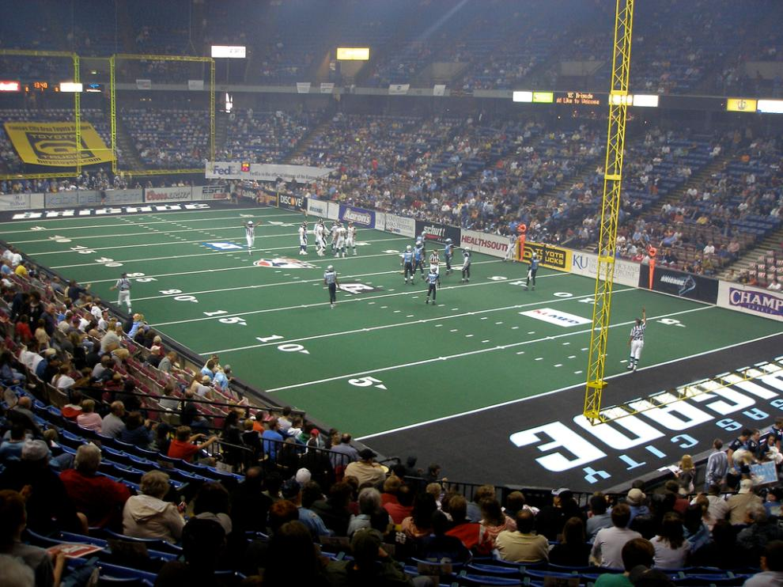
Wide Shot

Slide 6
Long Shot
Mirip Wide Shot, tapi cakupannya lebih sempit.
Adegan keluarga sedang makan di ruang makan diambil dari ruangan lain.

Slide 7
Full Shot
Menunjukkan subjek dari atas kepala hingga ujung kaki

Slide 8
Full Shot

Slide 9
¾ Shot / Knee Shot
Menunjukkan subjek dari ujung kepala hingga lutut

Slide 10
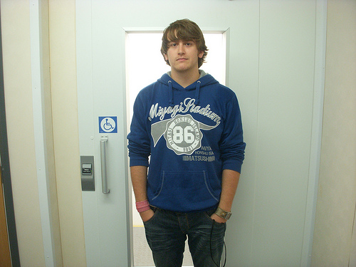
Knee Shot

Slide 11
Medium Shot / Waist Shot
Biasanya menunjukkan subjek dari ujung kepala hingga pinggang atau siku.

Slide 12
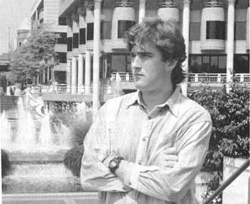
Medium Shot

Slide 13
Medium Close Up
Biasanya menunjukkan subjek dari atas siku hingga kepala

Slide 14
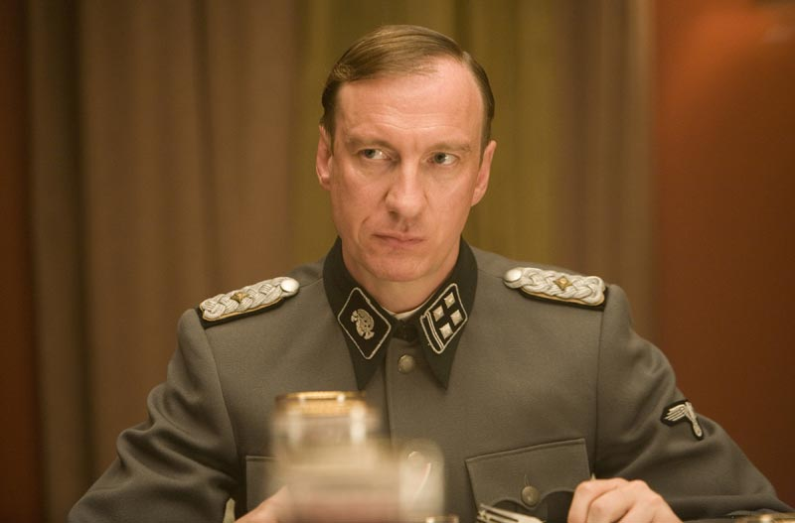
Medium Close Up

Slide 15
Close Up
Menunjukkan subjek dari bahu hingga ujung kepala

Slide 16
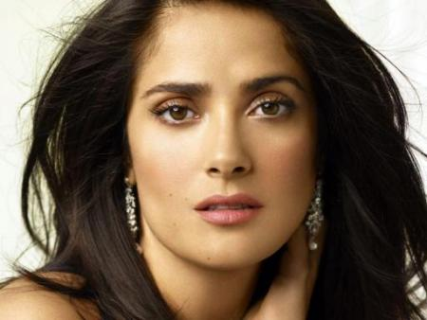
Close Up

